Slide 1
提 纲
实验1.计算机辅助电路仿真技术
实验2. 数字电路实验环境

Slide 2
实验1 计算机辅助电路仿真技术
Proteus：一种EDA工具
  原理图布图
  电路仿真功能强大
  单片机与外围电路协同仿真
  PCB设计平台
本学期实验课的预习中用于仿真
https://blog.csdn.net/weixin_43772810/article/details/121993865

Slide 3
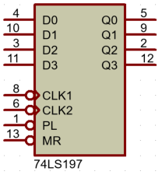
实验1 计算机辅助电路仿真技术
  例：用74LS197构成16进制计数器，利用Proteus仿真，观察输出波形
    选择器件
      74LS197
      信号源（周期方波）
      电源
      接地
    连线
    利用虚拟仪表分析电路
      电压表
      逻辑分析仪
      示波器

Slide 4
实验1 计算机辅助电路仿真技术
基于74LS197的16进制计数器
MR: 清零端
PL：置数端

Slide 5
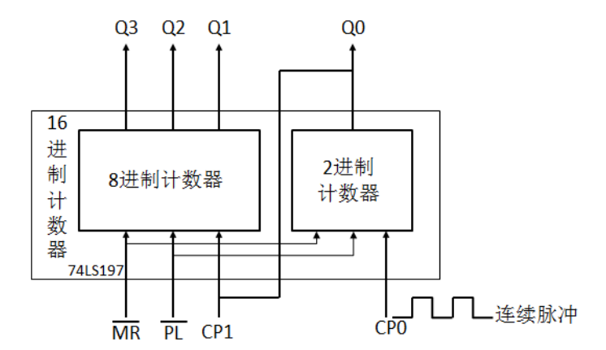
高电平
高电平

Slide 6
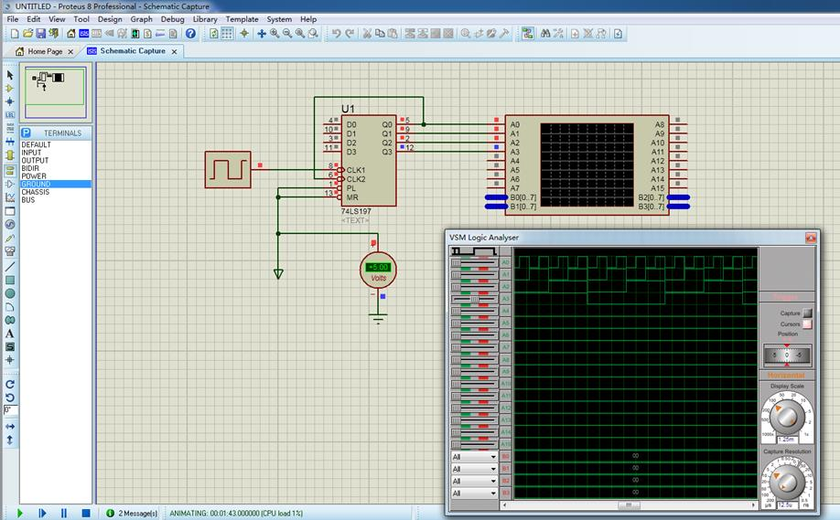
实验1 计算机辅助电路仿真技术

Slide 7
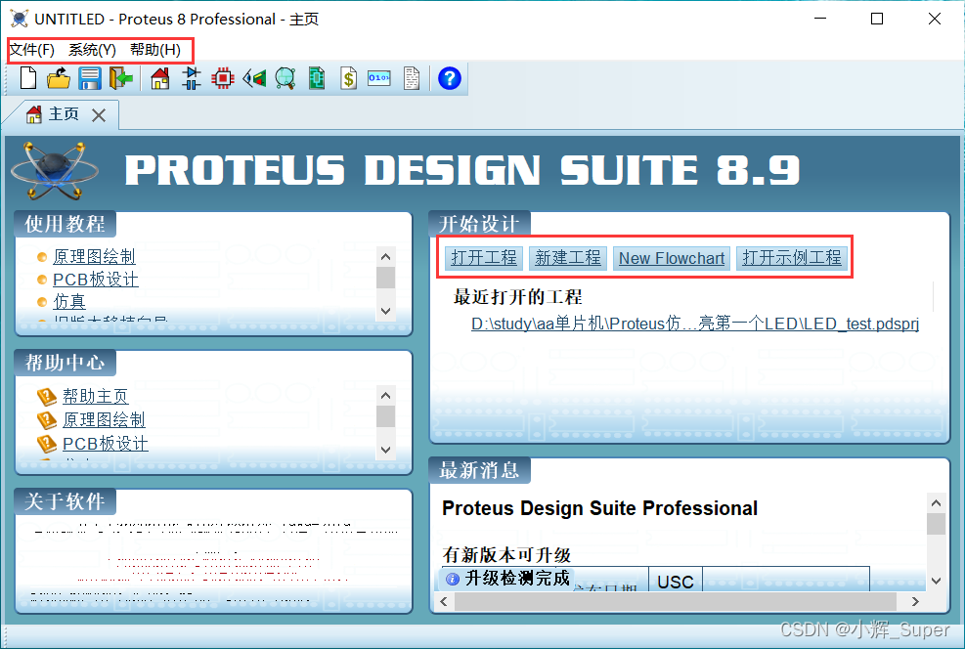

Slide 8
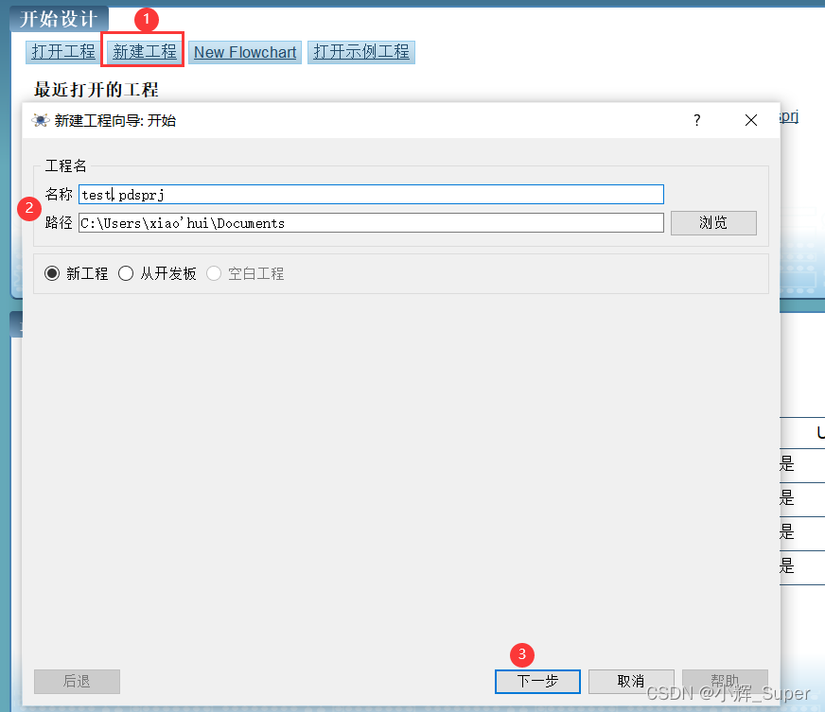

Slide 9
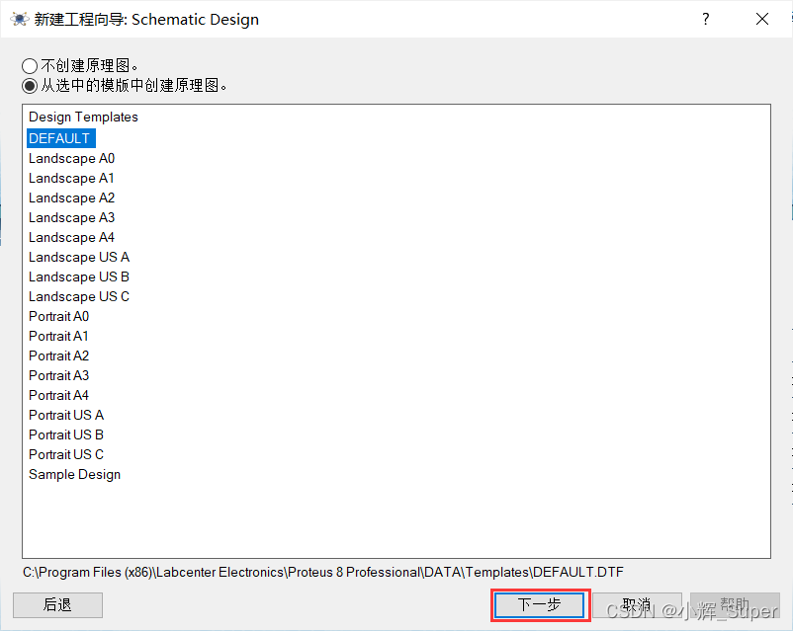

Slide 10
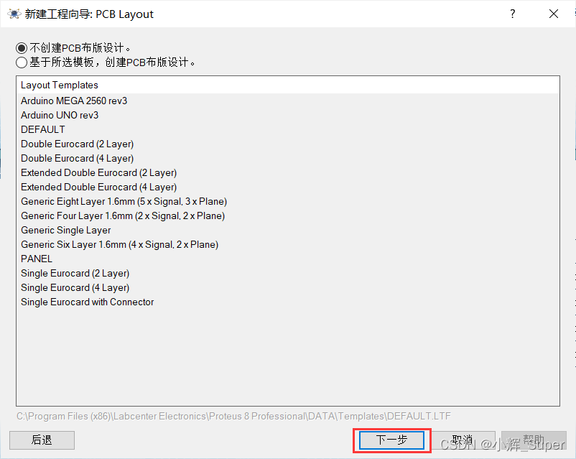

Slide 11
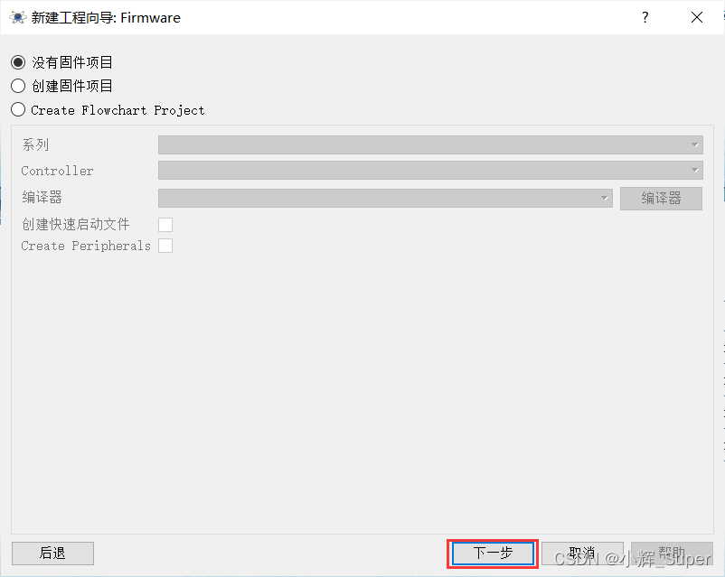

Slide 12
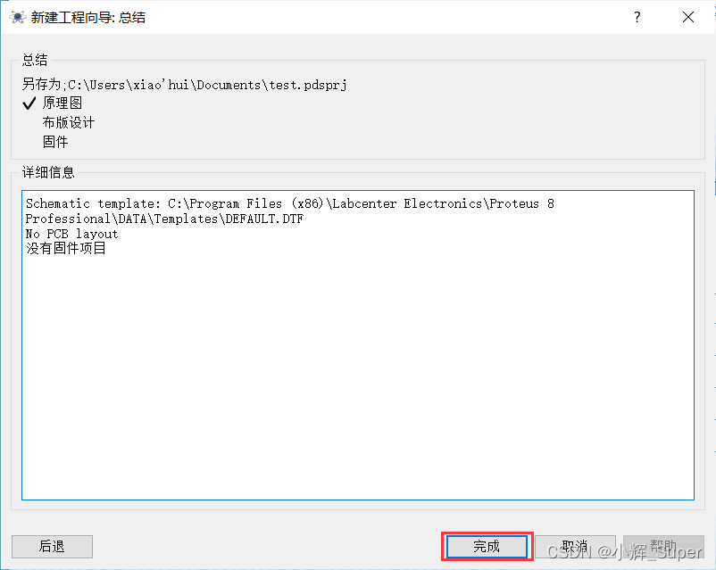

Slide 13
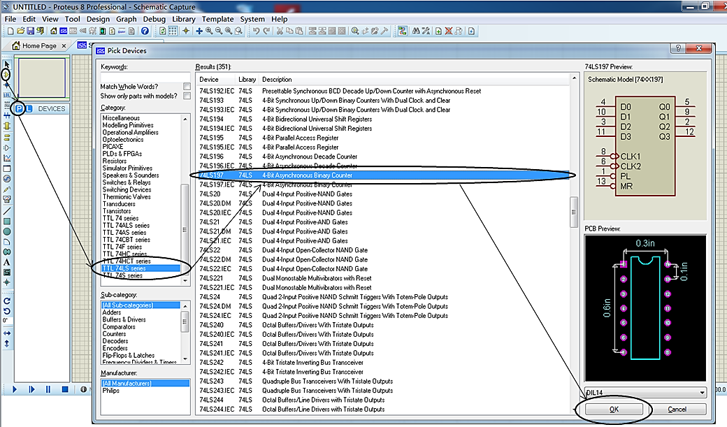

Slide 14
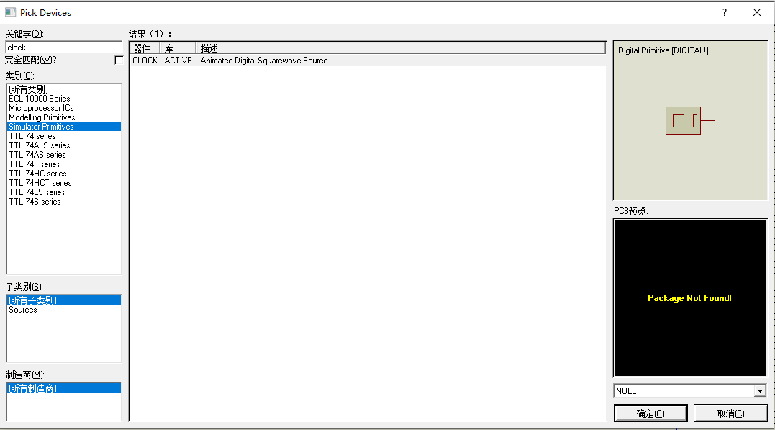

Slide 15
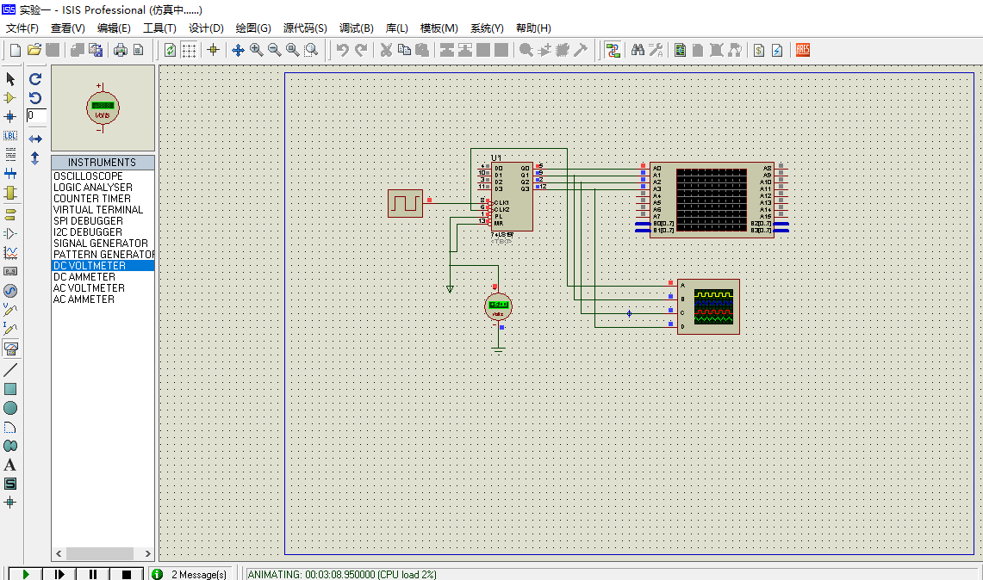

Slide 16
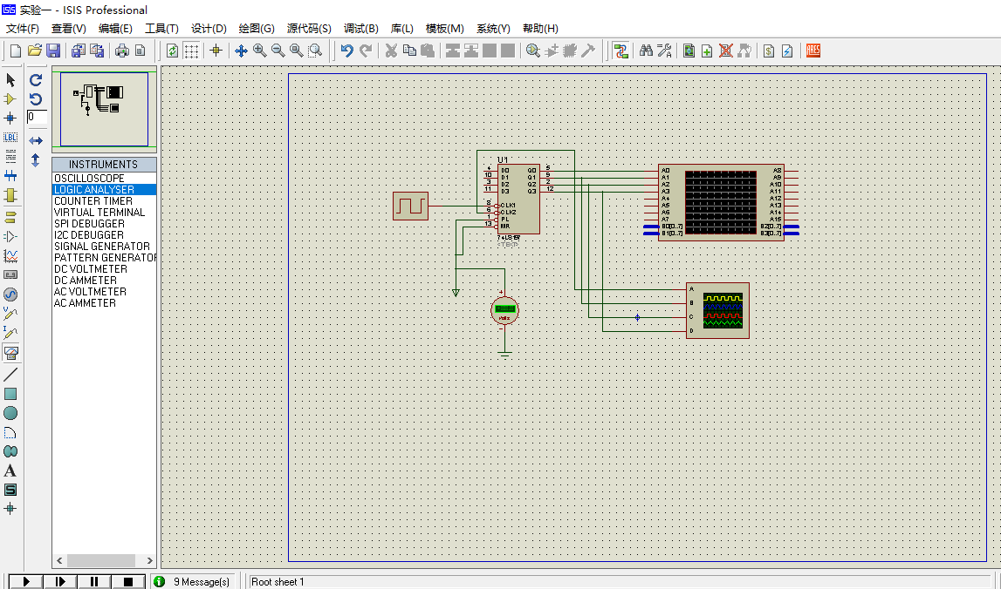

Slide 17
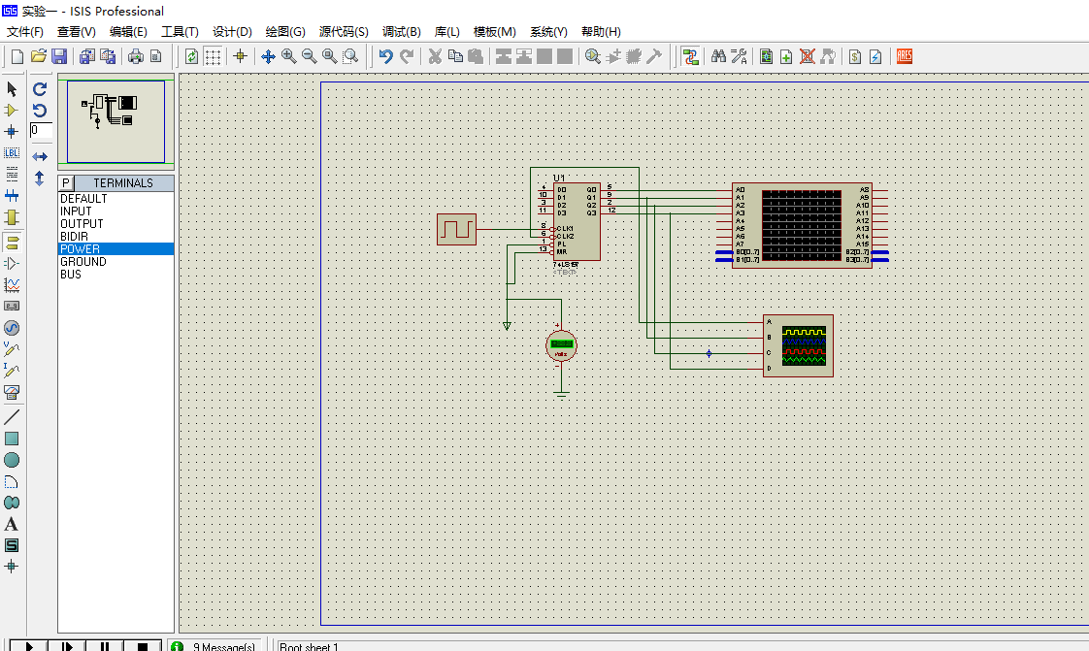

Slide 18
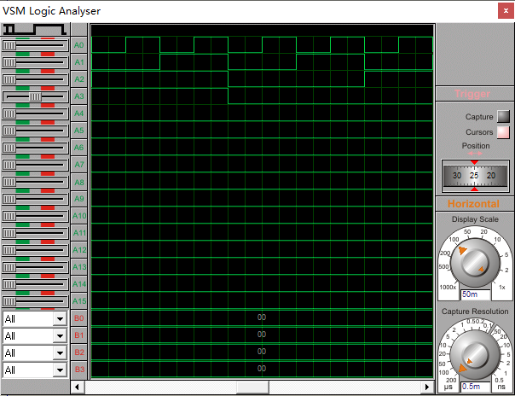

Slide 19
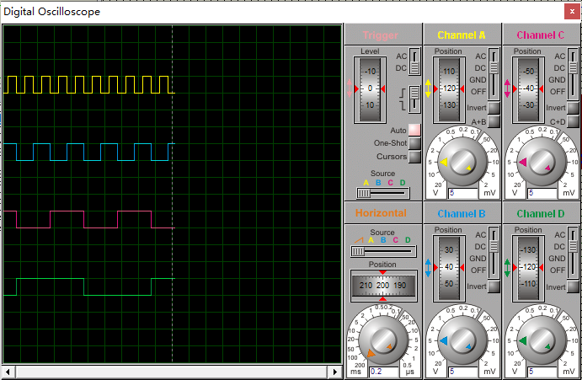

Slide 20
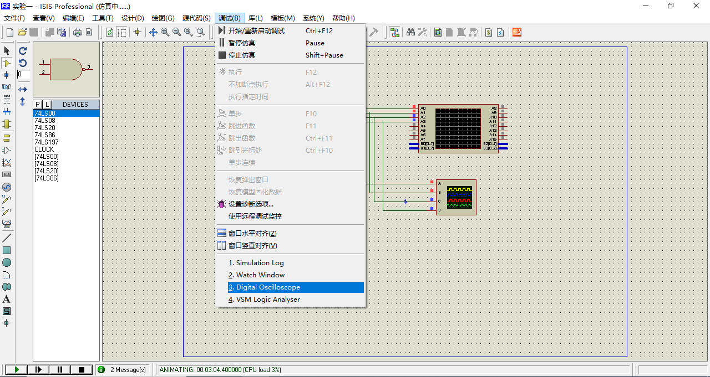

Slide 21
练习：
实验1 计算机辅助电路仿真技术
在Proteus环境下完成基于74LS197的十六进制计数器的设计，观察并记录CLK1，Q0、Q1、Q2和Q3的波形，分析波形是否符合十六进制计数器的逻辑关系。
使用Proteus仿真软件动态测试74LS00(与非门)、74LS08 (与门) 、74LS20 (与非门) 、74LS86(异或门)，利用虚拟逻辑分析仪和虚拟示波器观察门电路芯片的输入、输出引脚的波形，并将仿真结果与各芯片的真值表进行对照。

Slide 22
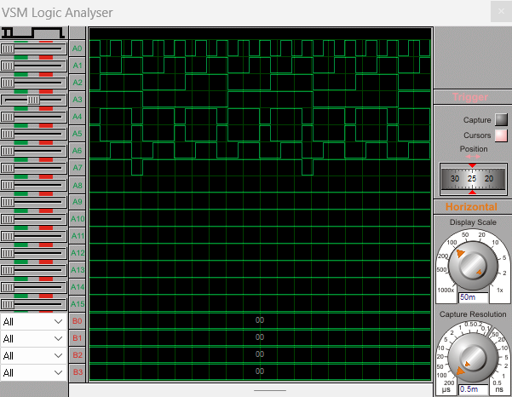

Slide 23
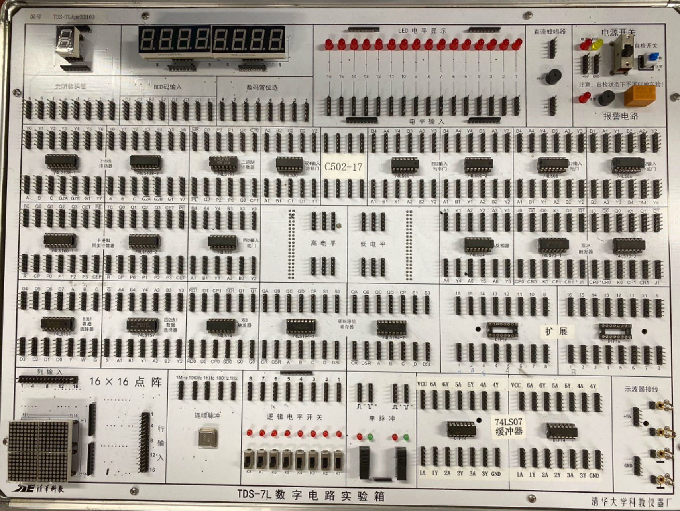
实验2. 数字电路实验环境
实验箱
VCC
GND

Slide 24
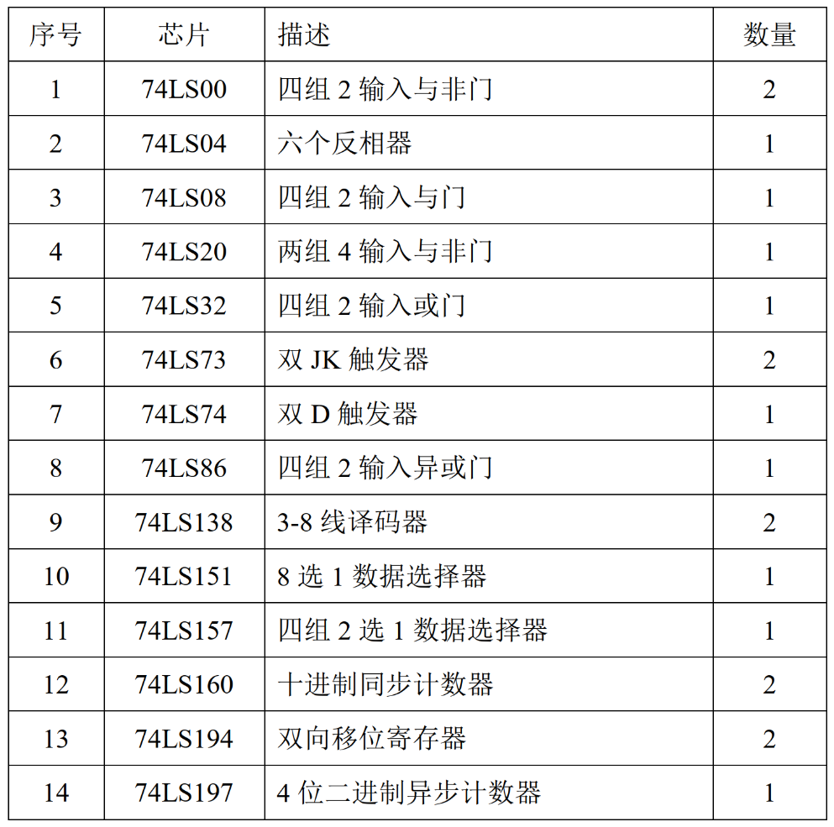
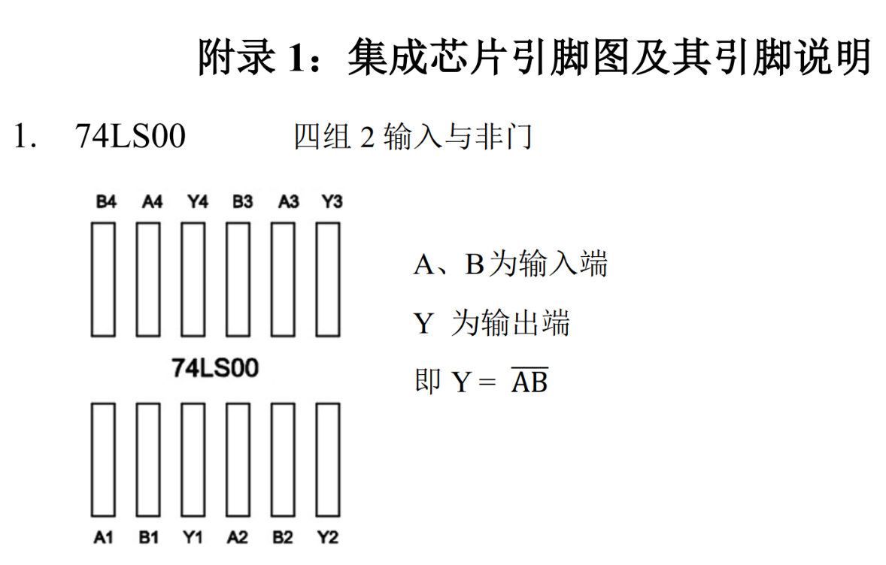

Slide 25
示波器
实验2. 数字电路实验环境
示波器是利用示波管内电子射线的偏转，在荧光屏上显示出电信号波形的仪器。
  模拟示波器
  数字示波器
示波器的特定
  能显示电信号的波形；
  能测量电信号的幅度、周期、频率和相位等；
  测量灵敏度高、过载能力强；
  输入阻抗高

Slide 26
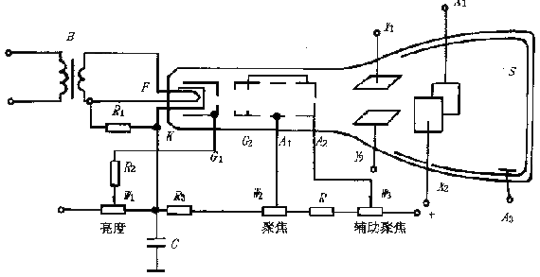
模拟示波器工作原理
实验2. 数字电路实验环境
示波器将人眼无法直接观测的交变电信号转换成图像，显示在荧光屏上以便测量的电子测量仪器。
模拟示波器由示波管和电源系统、同步系统、X轴偏转系统、Y轴偏转系统、延迟扫描系统、标准信号源组成。

Slide 27
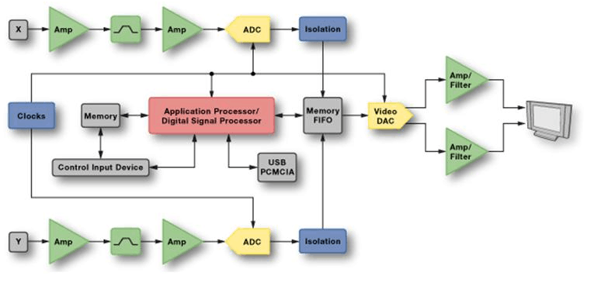
数字存储示波器
实验2. 数字电路实验环境
信号进入示波器后立刻通过高速A/D转换器将模拟信号前端快速采样，存储其数字化信号。
利用数字信号处理技术对所存储的数据进行实时快速处理，得到信号的波形及其参数，并由示波器显示，实现模拟示波器功能。
测量精度高，还可以存储和调用显示特定时刻信号。

Slide 28
实验2. 数字电路实验环境
示波器的使用注意事项
  显示波形时，亮度不宜过亮
  尽量在屏幕的中心区域进行波形观察
  被测信号电压的数值不应超过示波器允许的最大输入电压
  调节各种开关、旋钮时，不要过分用力
  探头和示波器应配套使用不能互换

Slide 29
MSO2000A&DS2000A
编号 | 说明 | 编号 | 说明
1 | 测量菜单软键 | 13 | 电源键
2 | LCD | 14 | USB HOST 接口
3 | 逻辑分析仪控制键^{[1]} | 15 | 数字通道输入接口^{[1]}
4 | 多功能旋钮 | 16 | 水平控制区
5 | 功能菜单键 | 17 | 功能菜单软键
6 | 信号源[2] | 18 | 垂直控制区
7 | 导航旋钮 | 19 | 模拟通道输入区
8 | 全部清除键 | 20 | 波形录制/回放控制键
9 | 波形自动显示 | 21 | 触发控制区
10 | 运行/停止控制键 | 22 | 外触发输入端
11 | 单次触发控制键 | 23 | 探头补偿器输出端/接地端
12 | 内置帮助/打印键 | —— | ——

Slide 30
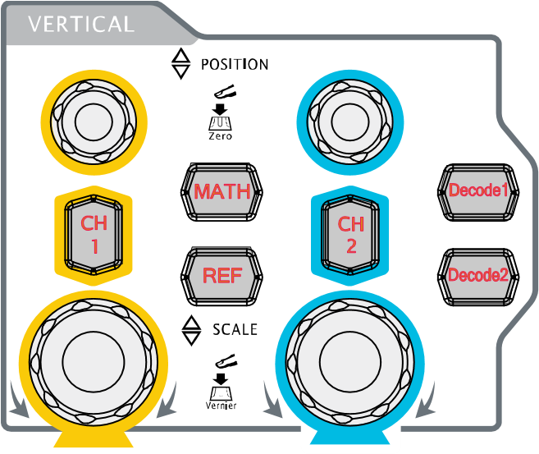
实验2. 数字电路实验环境
  CH1、CH2：模拟输入通道。2 个通道标签用不同颜色标识，并且屏幕中的波形和通道输入连接器的颜色也与之对应。按下任一按键打开相应通道菜单，再次按下关闭通道。

Slide 31
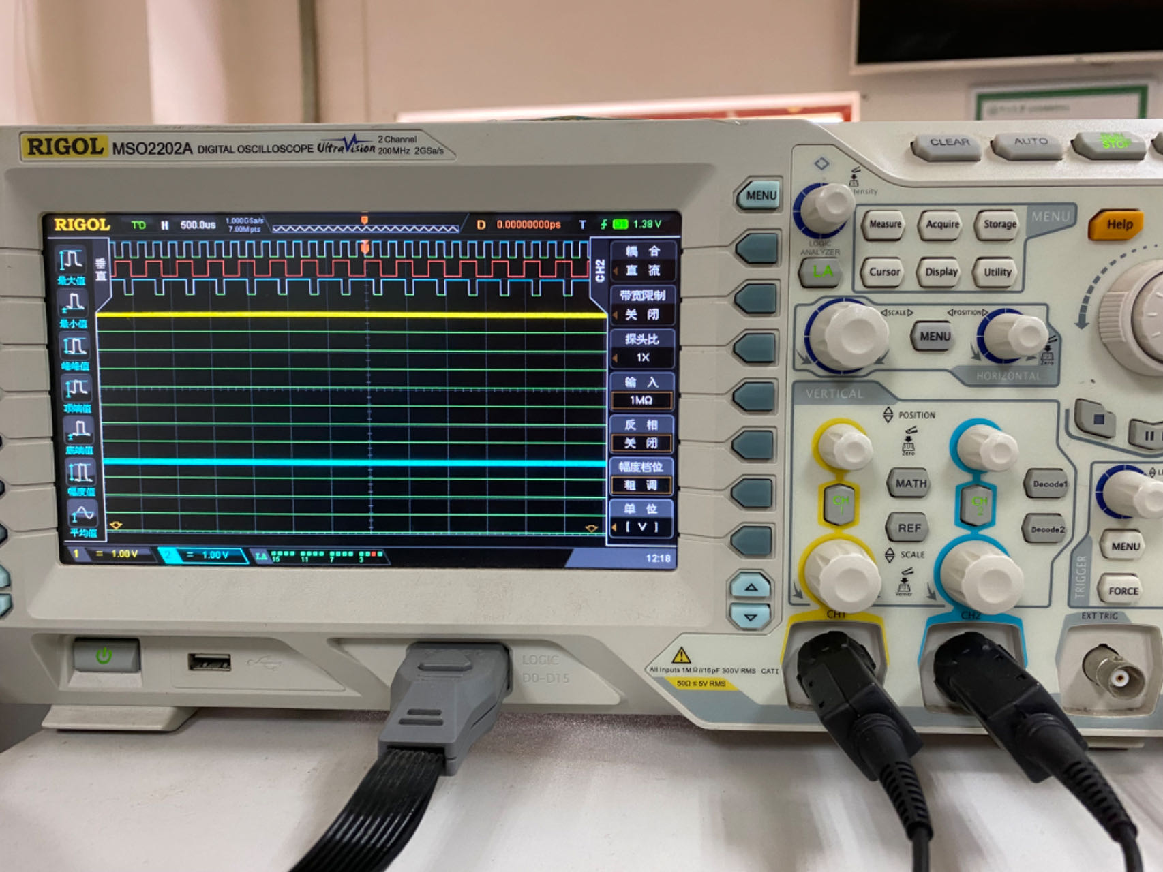

Slide 32
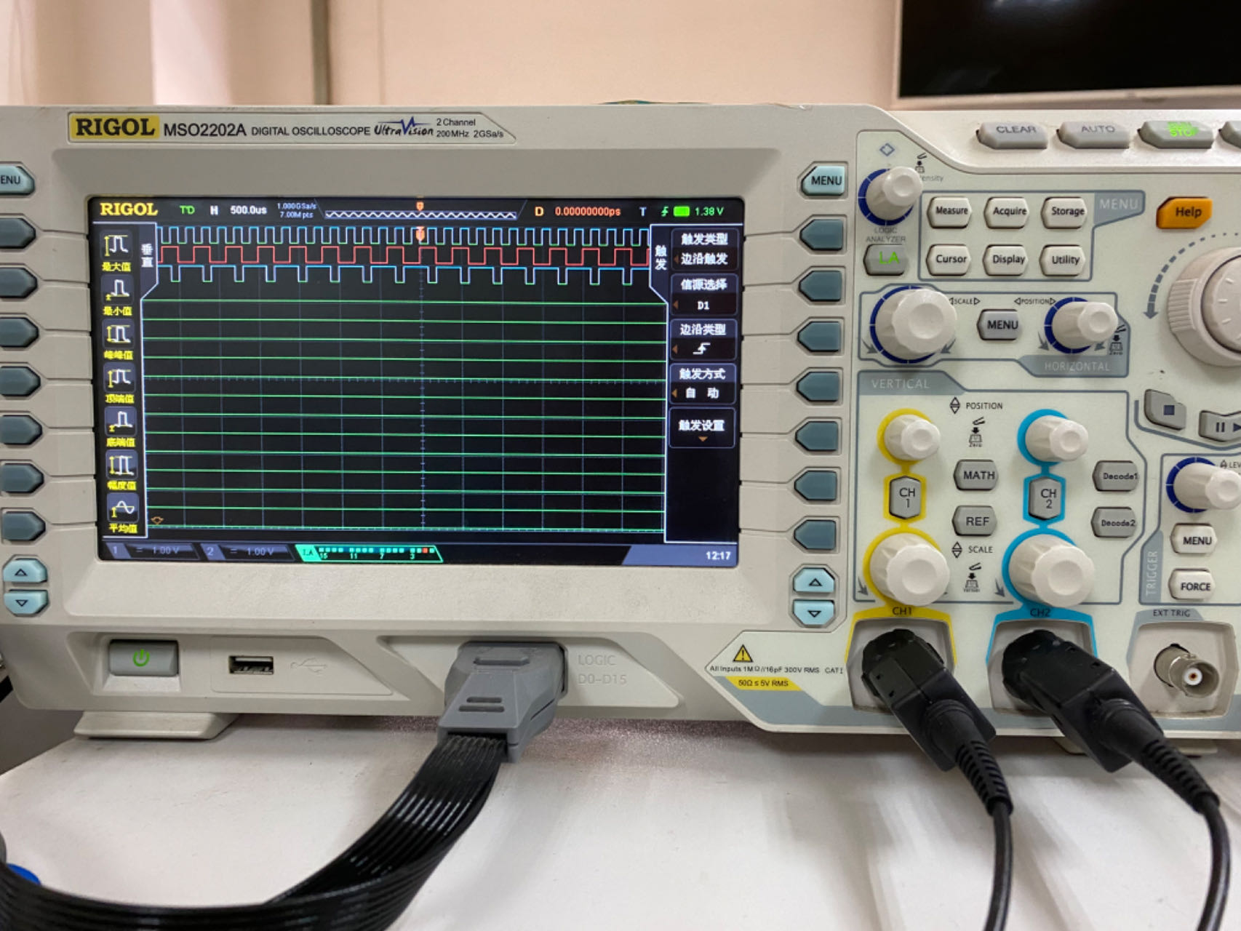

Slide 33
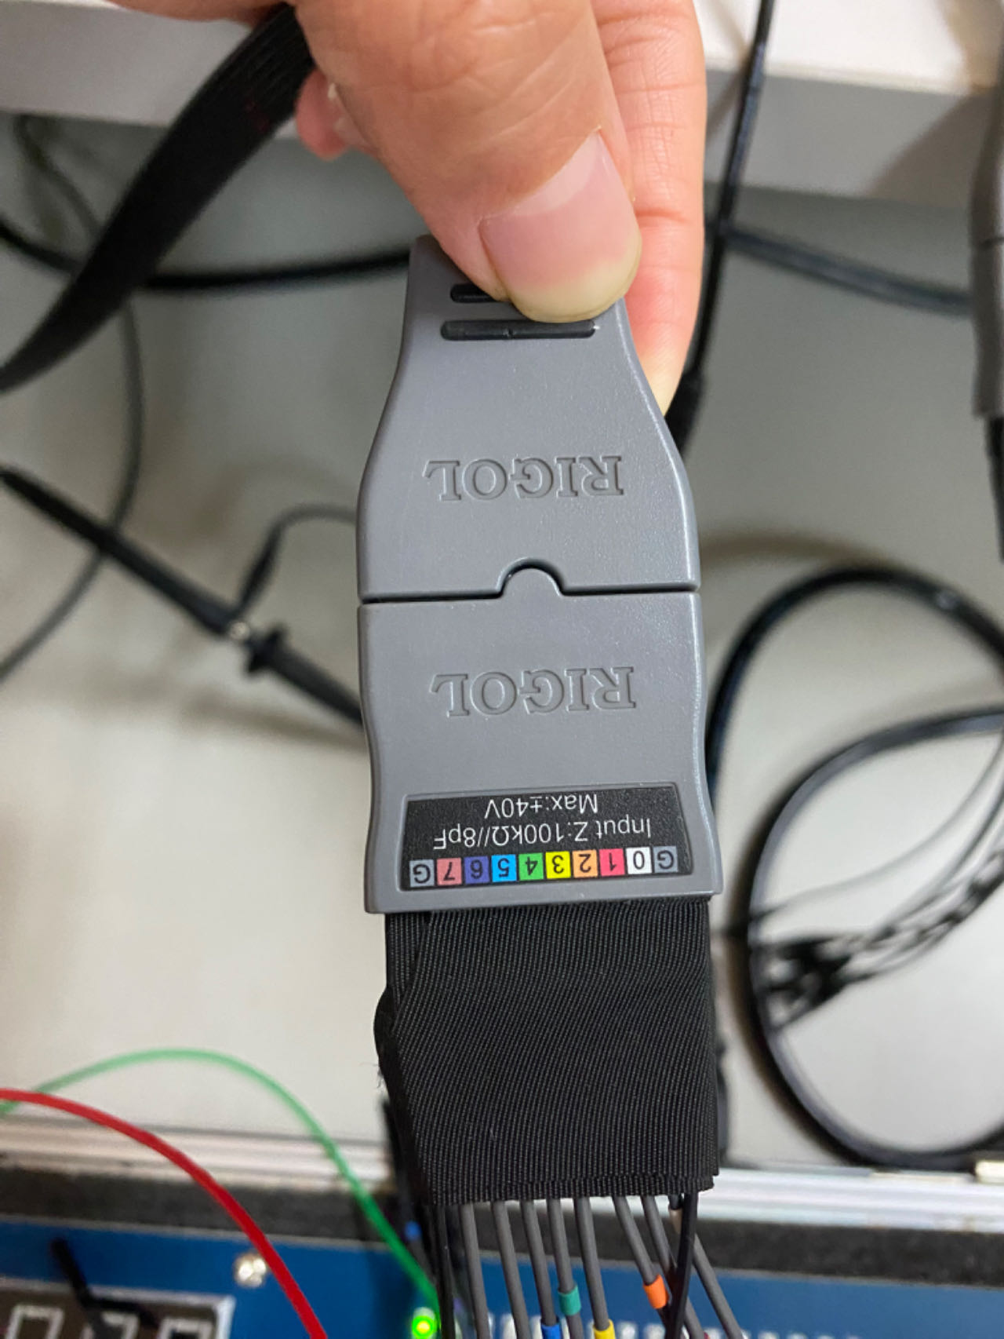

Slide 35
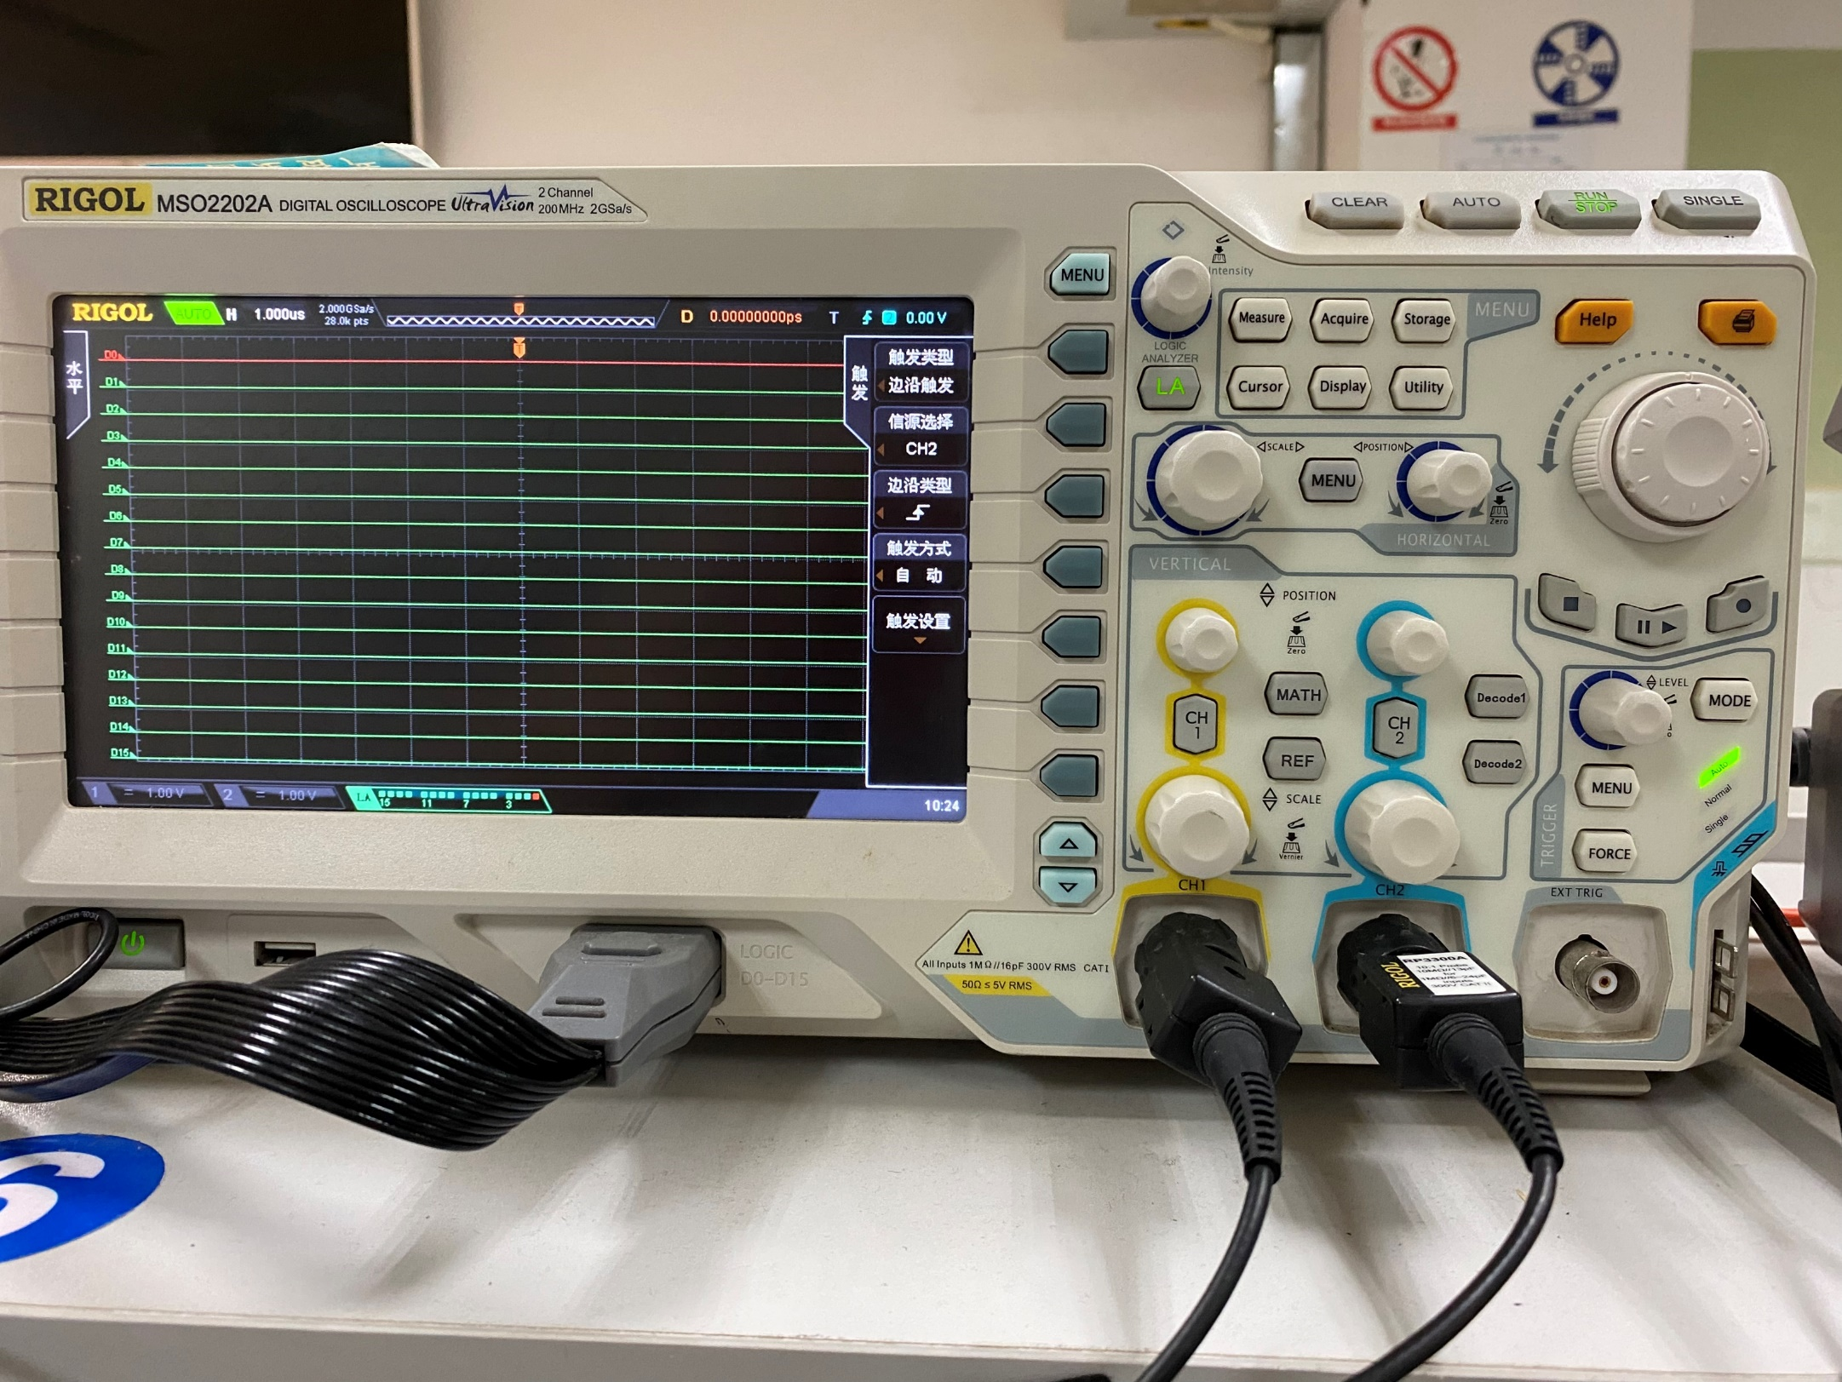

Slide 36
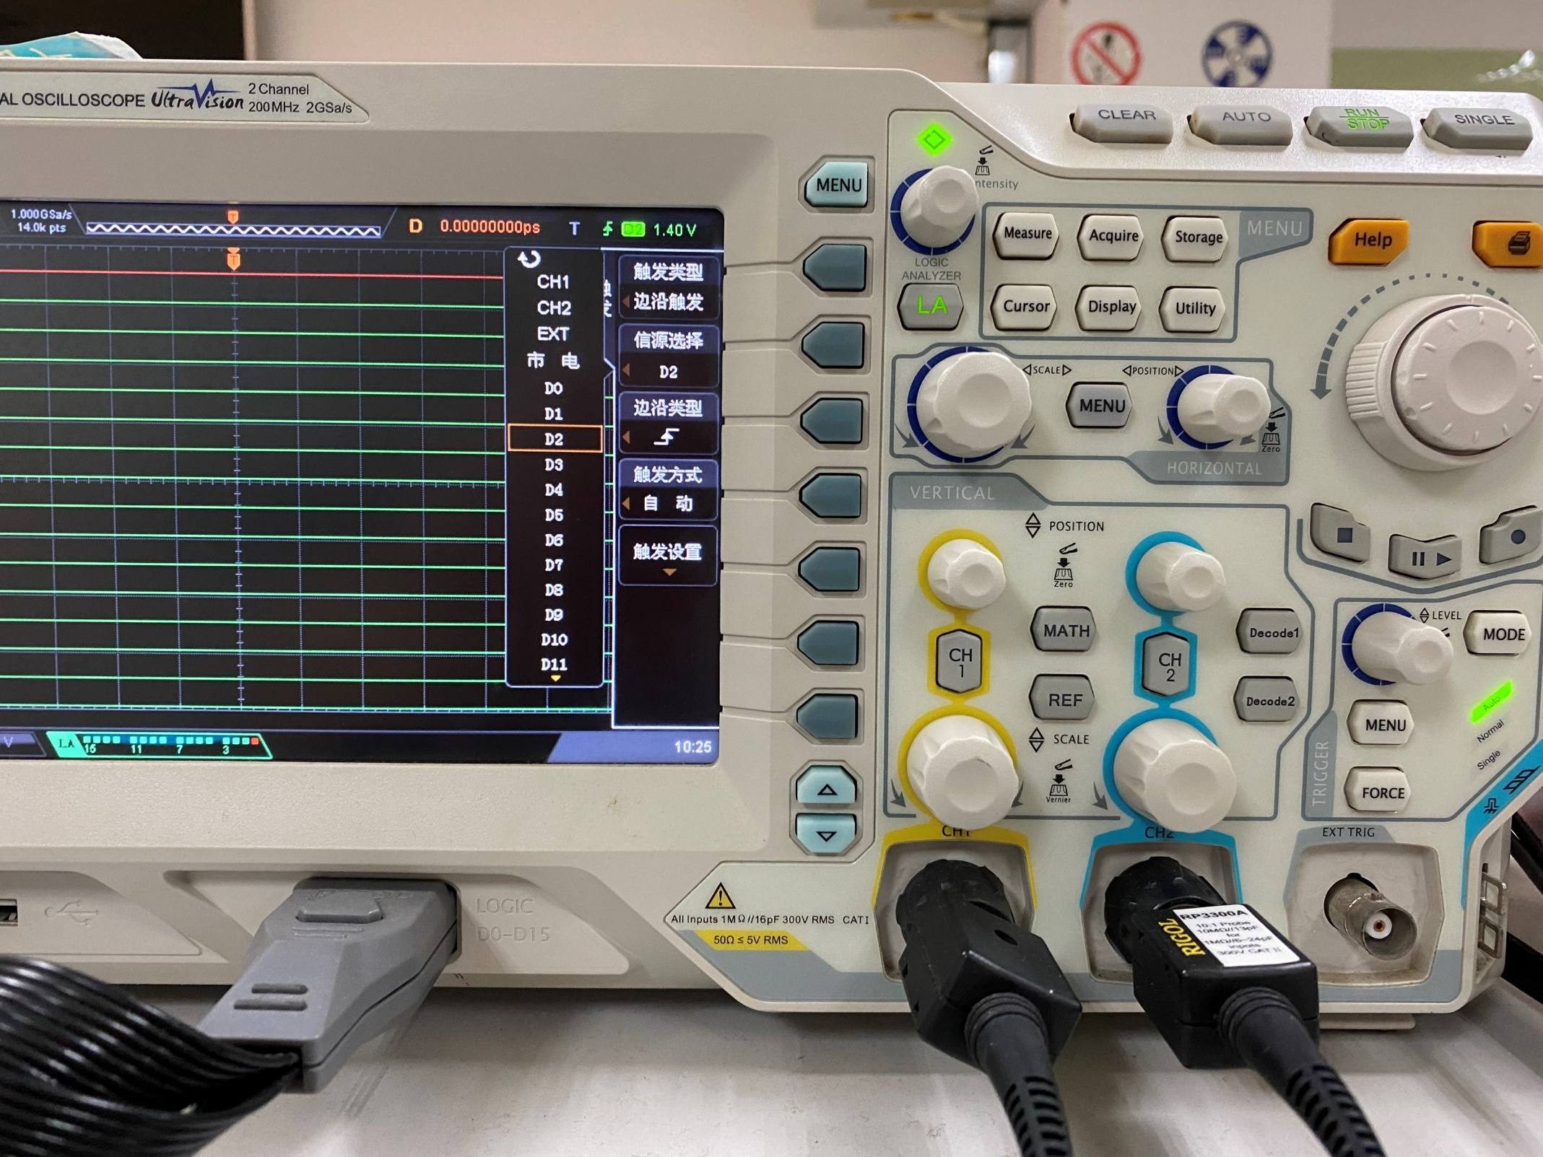
第二步: 旋转选择信源，确定后按下
第一步

Slide 37
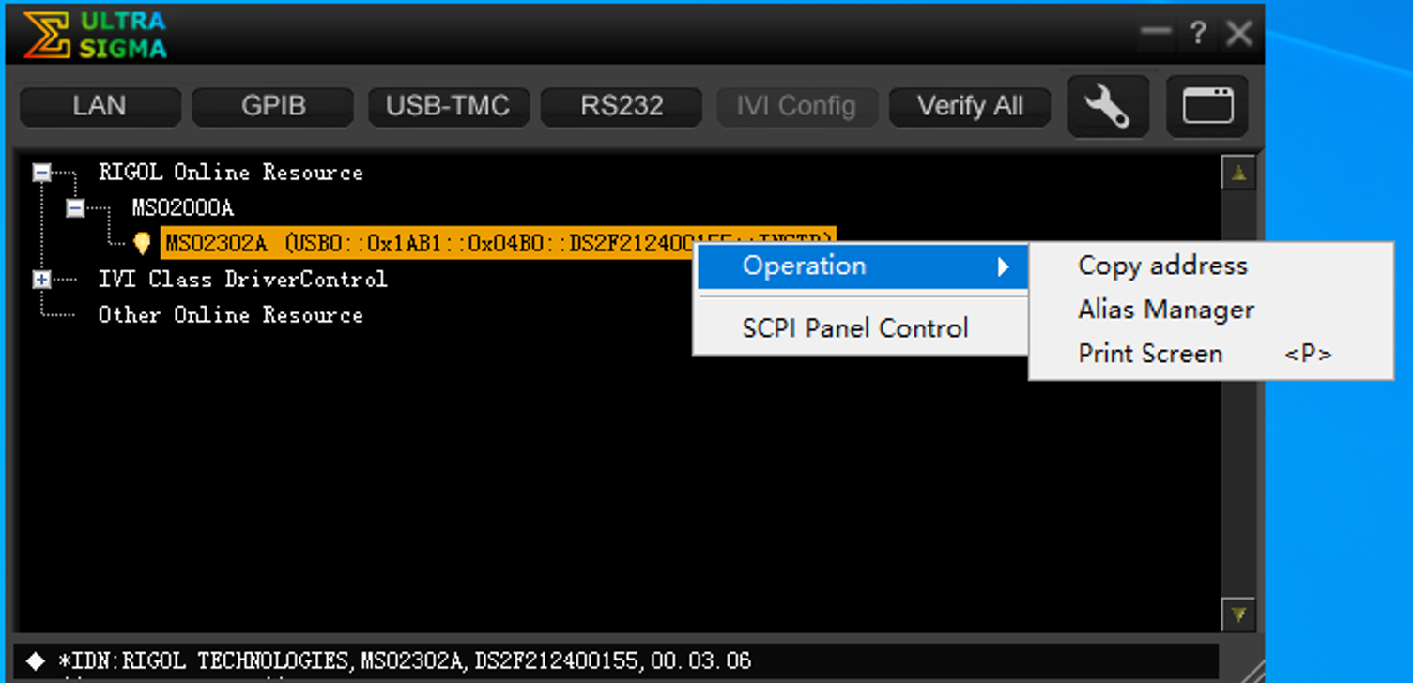

Slide 38
练习
实验2. 数字电路实验环境
1. 在实验箱上测试74LS197接成的十六进制计数器，利用示波器/逻辑分析仪观察计数器的输出波形，记录、验证波形。
2. 利用实验箱上的器件动态测试74LS08、74LS20和74LS86，并将测试结果与实验1的测量结果对比。

Slide 39
实验2. 数字电路实验环境

Slide 40
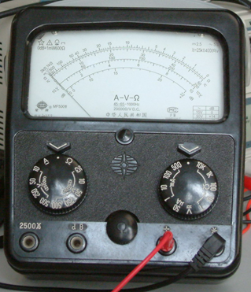
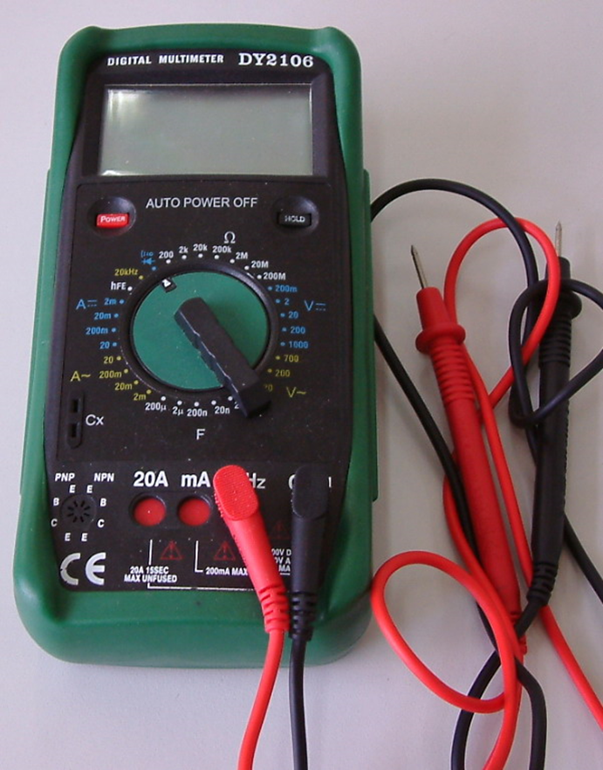
万用表
实验2. 数字电路实验环境
可测多种电量的多量程电工测量仪表；
测电阻
测电流
测电压
…
V档：测电压，红“＋”，黑“－”；V-用于测量直流电压；V~用于测量交流电压；
A档：测电流，串联入电路，电流从红表笔流入，从黑表笔流出；注意不能将电流表直接接在电源的“＋”、“－”之间；
Ω档：测电阻，此时万用表使用内部电源，黑表笔对应高电势，红表笔对应低电势。

Slide 41
注意事项
实验2. 数字电路实验环境
使用前调零；
注意万用表面板插孔的极性；
量程转换开关必须拨在需测档位置；
测直流电压、电流时，正负端应与被测的电压、电流正负端相接，测电流时须将表串接入电路；
注意所测电量是交流还是直流；
测电阻，需要先将表笔短路并“调零”，以确保测量的准确性；
表盘上有多条标尺，要根据不同的被测量来读数；
每次测量完毕，将转换开关拨到交流电压最高档。

Slide 42
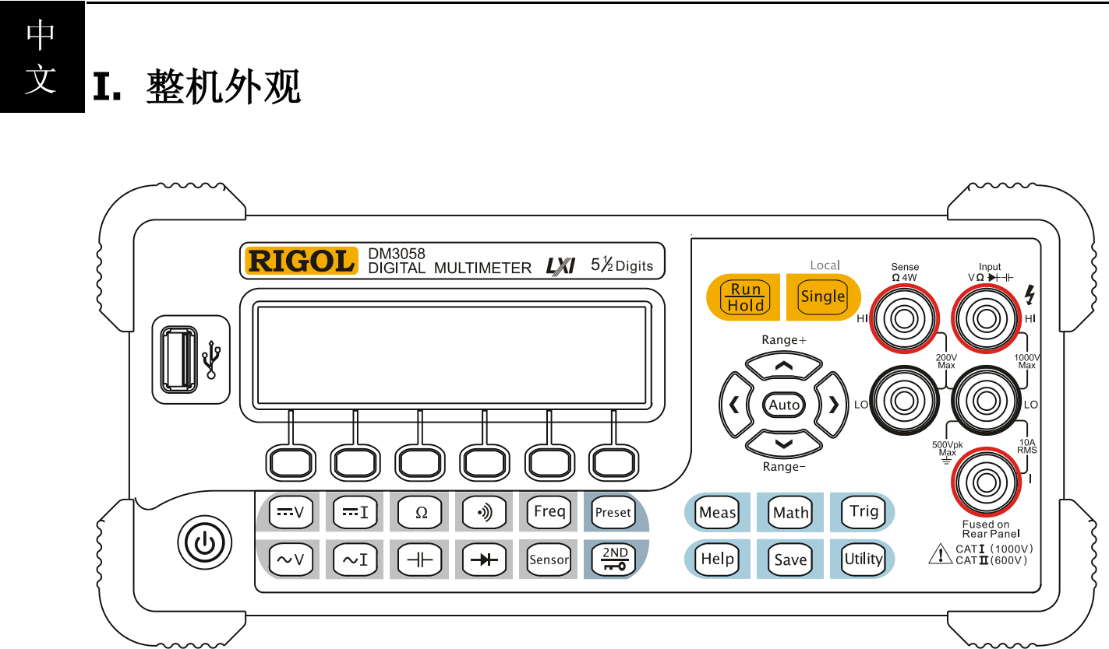

Slide 43
实验2. 数字电路实验环境
直流电压测量

Slide 44
实验2. 数字电路实验环境
直流电流测量

Slide 45
实验2. 数字电路实验环境
二线电阻测量

Slide 46
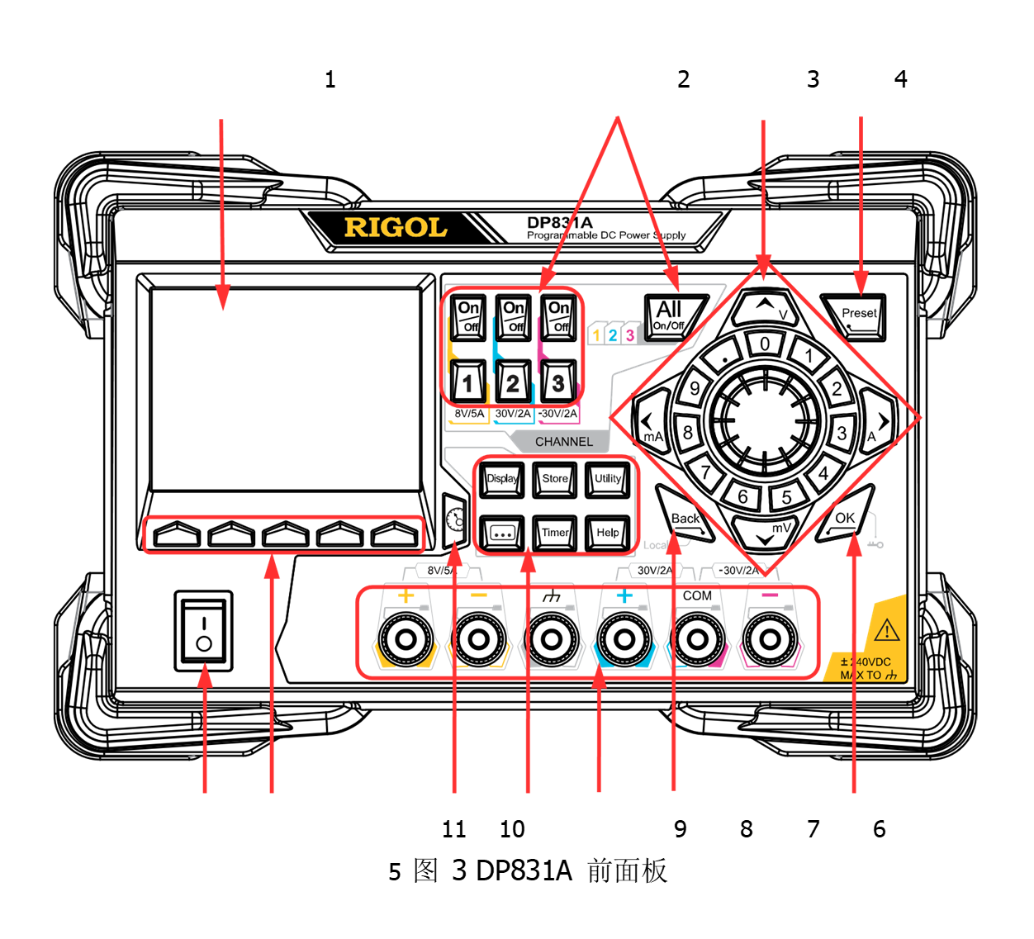
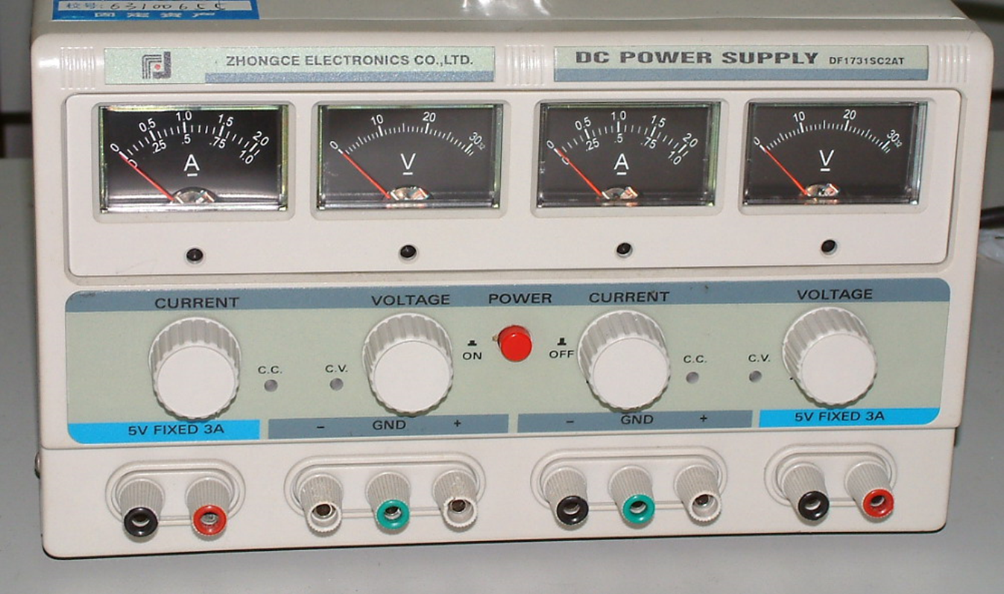
直流稳压电源
实验2. 数字电路实验环境
将交流电转变为稳定的、输出功率符合要求的直流电

Slide 47
稳压电源使用方法
实验2. 数字电路实验环境
可调电源作为稳压源使用
  将稳流调节旋钮顺时针调节到最大
  打开电源开关
  调节电压输出至所需值
可调电源作稳压电源使用时，任意限流保护值的设定
  打开电源；
  调节电流旋钮向正上方；
  调节电压旋钮至5.7V；
  将稳流输出调节旋钮逆时针调至最小；
  短接正、负端输出；
  顺时针调节稳流输出调节旋钮，使输出电流等于所要设定的限流值（例如500mA）；
  解除电源正负极之间的短接。

Slide 48
稳压电源使用注意事项
实验2. 数字电路实验环境
避免电源正负端短路
输出电压正极接负载正端、输出电压负极接负载负端

Slide 49
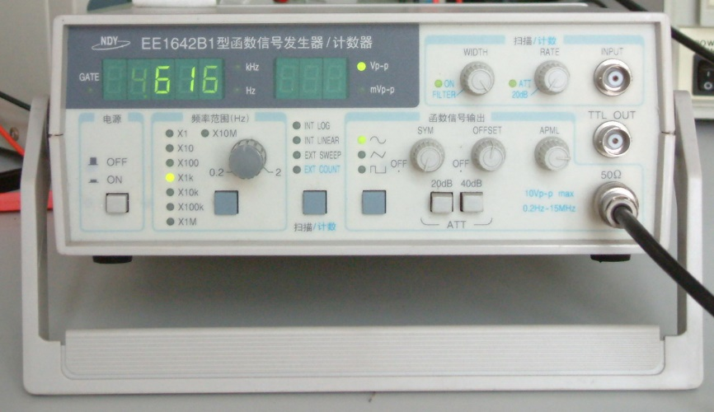
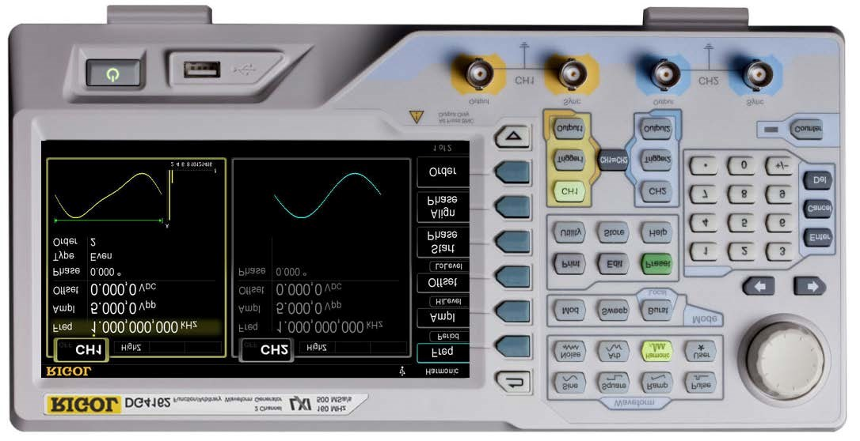
函数信号发生器
实验2. 数字电路实验环境
一种能够产生多种波形的信号发生器
可产生：正弦波、方波、三角波
输出电压大小和频率可以调节
17
.
/
15
18
. LCD
快捷键
辅助功能键
.
模式选择区
16
显示屏
.
返回上一级菜单
14
.
13
.
12
波形选择区
方向键
.
旋钮
10
1
.
2
. USB Host
3
.
4
.
5
. CH
.
频率计
1
7
. CH
电源键
菜单软键
菜单翻页
输出端
2
输出端
6
. CH
1
8
. CH
2
11
同步输出端
9
.
同步输出端
.
数字键盘
通道控制区

Slide 50
函数信号发生器使用方法
实验2. 数字电路实验环境
打开电源
选择所需产生的信号波形
选择所需信号的频率
视需要调节输出幅度或信号直流分量
视需要调节占空比
TTL输出：输出TTL方波或脉冲波，信号高低电平固定，分别为5V和0V

